Slide 2
শ্রেণি: ৪র্থ_বিষয়: প্রাথমিক গণিত_অধ্যায়: ০২ - যোগ ও বিয়োগ_পাঠ: ২১_পাঠ শিরোনাম: বিয়োগ করি

Slide 3
২.৩.২ অনূর্ধ্ব ছয় অঙ্কবিশিষ্ট একটি সংখ্যা থেকে সর্বোচ্চ ছয় অঙ্কবিশিষ্ট সংখ্যা বিয়োগ করতে পারবে।

Slide 4
বাস্তব পর্যায়

Slide 5
আজকের পাঠ
শ্রেণি: ৪র্থ_বিষয়: প্রাথমিক গণিত_অধ্যায়: ০২ - যোগ ও বিয়োগ_পাঠ: ২১_পাঠ শিরোনাম: বিয়োগ করি

Slide 6


১. রাস্তার দুইধারে ১০০০০০ গাছের চারা লাগানো হলো। এর মধ্যে ১৮৭ টি চারাগাছ মরে গেলে কতগুলো চারা বেঁচে রইল?
মোট চারাগাছ থেকে মরা যাওয়া চারাগাছ বাদ দিতে হবে।
গণিতিক বাক্য: ১০০০০০ – ১৮৭ = ≥
[এককের স্থান]
আমরা ০ থেকে ৭ বিয়োগ করতে পারি না, তাই আমরা ১টি দশক ( = ১০টি একক) এককের স্থানে আনি। কিন্তু দশকের ঘরের অঙ্ক ‘০’। সুতরাং আমাদেরকে শতকের ঘর থেকে ১ শতক ( = ১০টি দশ) দশকের ঘরে সরিয়ে আনতে হবে কিন্তু শতকের ঘরেও ‘০’ আবার হাজার ও অযুতের ঘরেও ‘০’ রয়েছে।
ল
অ
হা
শ
দ
এ
১
০
০
০
০
০
আমি বুঝতে পারছি না সমস্যাটি কীভাবে সমাধান করব!
১
৮
৭

Slide 7
১. রাস্তার দুইধারে ১০০০০০ গাছের চারা লাগানো হলো। এর মধ্যে ১৮৭ টি চারাগাছ মরে গেলে কতগুলো চারা বেঁচে রইল?
গণিতিক বাক্য: ১০০০০০ – ১৮৭ = ≥
আমি বুঝতে পারছি না সমস্যাটি কীভাবে সমাধান করব!
চলো, আমরা লক্ষের ঘর থেকে ১ লক্ষকে ( = ১০টি অযুত) অযুতের স্থানে আনি। ১০ অযুত থেকে ১ অযুত ( = ১০টি হাজার) হাজারের স্থানে আনি। এভাবে হাজারের স্থান থেকে ১ হাজার শতকের স্থানে, শতকের স্থান থেকে ১ শতককে দশকের স্থানে এবং দশকের স্থান থেকে ১ দশকে এককের স্থানে সরিয়ে সমাধান করি।
৯
৯
৯
৯
০
১০
১০
১০
১০
১০
ল
অ
হা
শ
দ
এ
১
০
০
০
০
০
১
৮
৭

Slide 8
১. রাস্তার দুইধারে ১০০০০০ গাছের চারা লাগানো হলো। এর মধ্যে ১৮৭ টি চারাগাছ মরে গেলে কতগুলো চারা বেঁচে রইল?
[এককের স্থান] ১০ — ৭ = ৩
৯
৯
৯
৯
০
১০
১০
১০
১০
১০
[দশকের স্থান] ৯ — ৮ = ১
ল
অ
হা
শ
দ
এ
[শতকের স্থান] ৯ — ১ = ৮
১
০
০
০
০
০
[হাজারের স্থান] ৯ — ০ = ৯
১
৮
৭
অযুতের স্থানঃ ৯ — ০ = ৯
৯
৯
৮
১
৩
নির্নেয় ৯৯৮১৩ টি চারা বেঁচে রইল।

Slide 9
১। উপর নিচ বিয়োগ করিঃ- ৫) ৭২৩৭ - ৪৩৫৫
[এককের স্থান] ৭ - ৫ = ২
আমরা ৮ একক থেকে ৪ একক বিয়োগ করি।
১০
[দশকের স্থান] ১৬ - ৮ = ৮ আমরা ৬ থেকে ৮ বিয়োগ করতে পারি না, তাই শতকের ঘর থেকে ১ শত ( = ১০ দশ) দশকের ঘরে নিয়ে আসি ও বিয়োগ করি।
৬
১
১০
[শতকের স্থান] ১৪ - ৯ = ৫ আমরা ৪ থেকে ৯ বিয়োগ করতে পারি না, তাই হাজারের ঘর থেকে ১ হাজার ( = ১০টি শত) শতকের ঘরে নিয়ে আসি, কিন্তু হাজারের ঘরে শুধু '০' রয়েছে। তাই অযুতের ঘর থেকে ১ অযুত ( = ১০ হাজার) হাজারের ঘরে নিয়ে আসি। তারপর হাজারের ঘর থেকে ১ হাজার শতকের ঘরে সরিয়ে বিয়োগ করি।
ল
অ
হা
শ
দ
এ
৭
২
৩
৭
[হাজারের স্থান] ৯ - ৬ = ৬
আমরা ১টি অযুত ( = ১০ হাজার) হাজারের ঘরে সরিয়েছি এবং ১ হাজার শতকের ঘরে সরিয়েছি। তাই আমাদের হাজারের ঘরে ৯ হাজার রয়েছে। আর আমরা ৯ থেকে ৬ বিয়োগ করতে পারি।
৪
৩
৫
৫
[অযুতের স্থান] ৮ - ৭ = ১
আমরা ৮ অযুত থেকে ৭ অযুত বিয়োগ করতে পারি।
২
৮
৮
২
নির্নেয় দর্শক সংখ্যার পার্থক্য ১০৮৬৪ জন।

Slide 10
১। উপর নিচ বিয়োগ করিঃ- ১০) ৯৭২৩৬১ - ৯৮০২৪
[এককের স্থান] ১১ — ৪ = ৭
১০
৮
৬
১০
৫
১০
[দশকের স্থান] ৫ — ২ = ৩
ল
অ
হা
শ
দ
এ
[শতকের স্থান] ৩ — ০ = ৩
৯
৭
২
৩
৬
১
[হাজারের স্থান] ১২ — ৮ = ৪
৯
৮
০
২
৪
অযুতের স্থানঃ ১৬ — ৯ = ৭
৮
৭
৪
৩
৩
৭
নির্নেয় বিয়োগফল ৮৭৪৩৩৭

Slide 11






ক) যোগ করলে কি পাওয়া যায়?
i) ভাগফল
ii) গুনফল
iii) বিয়োগফল
iv) যোগফল

Slide 12
(খ) যোগকরার জন্য প্রথমে কোন স্থান থেকে শুরু করতে হবে?
i) হাজার
ii) একক
iii) দশক
iv) শ্তক

Slide 13
(গ) ৯+≥+৪ = ১৫ খালি ঘরের অঙ্ক টি কত?
i) ০
ii) ৯
iii) ৭
iv) ৩

Slide 14
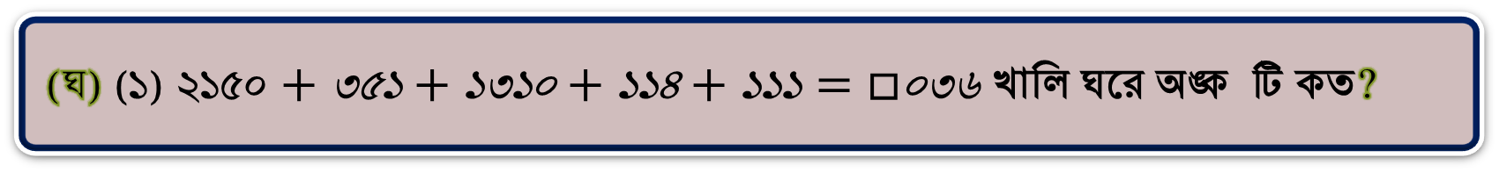
(ঘ) (১) $\text{২১৫০}+\text{৩৫}\text{১}+\text{১৩১০}+\text{১১৪}+\text{১১১}=□\text{০৩৬}$ খালি ঘরে অঙ্ক টি কত?
১
৩
৪
৭

Slide 15
(ঙ) ৪১৬৩+১৪২৬+১৪০৩+২৩০+১৬০২৫=
i) ২৩২৪৯
ii) ২৩২৪২
iii) ২৩২৪৫
iv) ২৩২৪৭

Slide 16
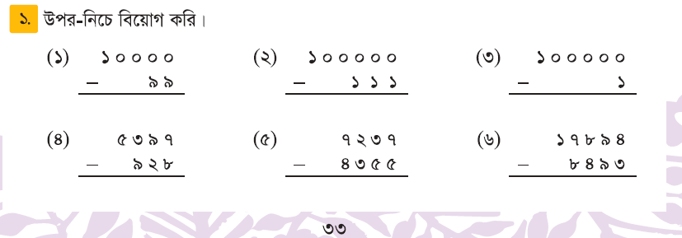
বিয়োগ করে দেখাও ১ ও ২

Slide 18
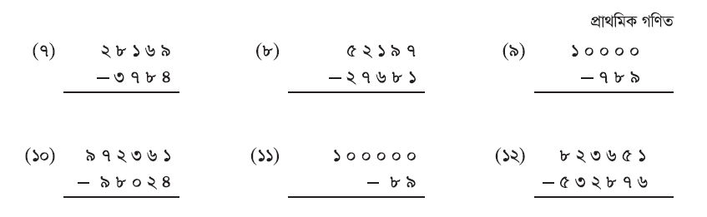
বাকি গুলো বাড়ি থেকে করে নিয়ে আসবে

